Slide 1
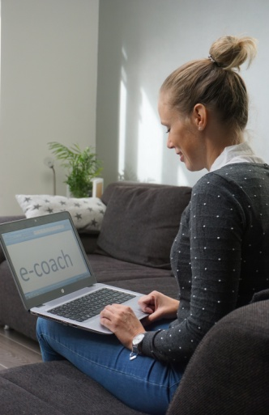

e-Coaching voor eerstejaars getransplanteerden
Gerben van den Bosch
medisch maatschappelijk werker Radboudumc
18 januari 2019
Samen Sterk Nieuwegein

Slide 2
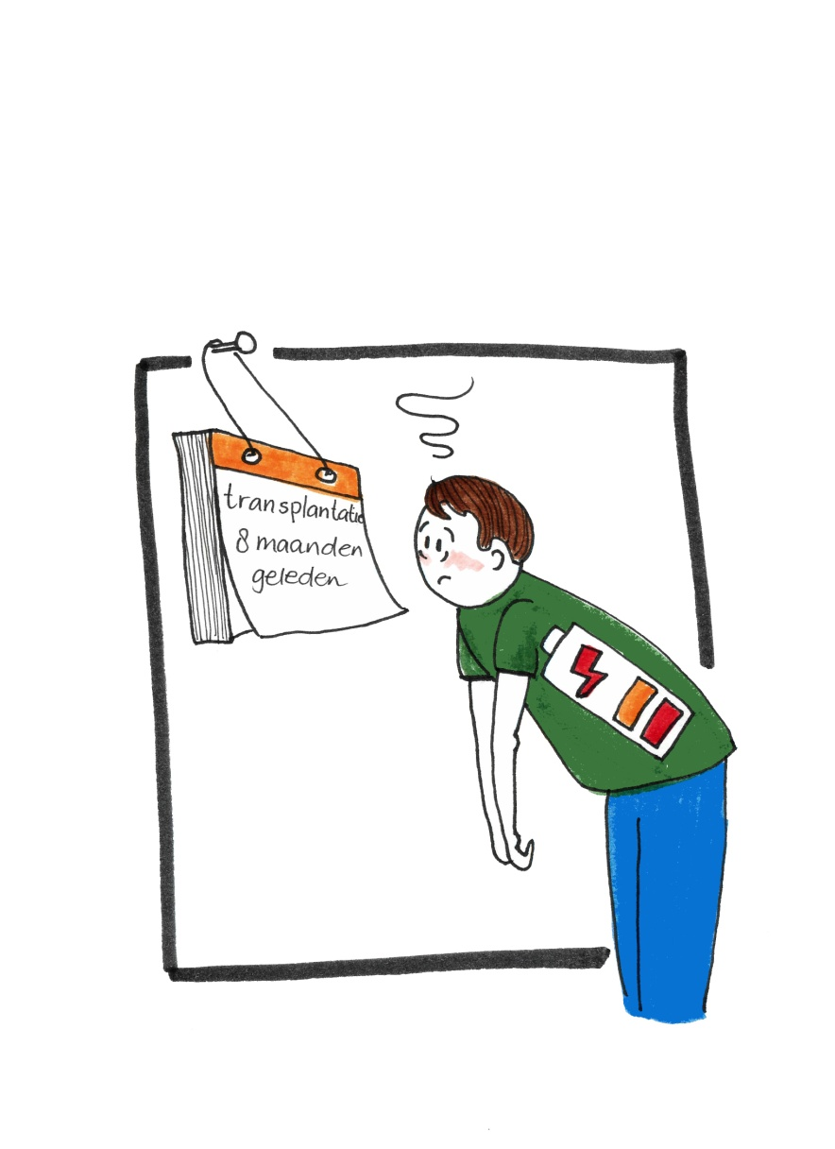


Afgelopen jaar
Doel
Project groep: Radboudumc met mmw in Vumc en UMCG
Focusgroepen: Vumc en Radboudumc
Oefenen met getransplanteerden
Afbeeldingen

Slide 3
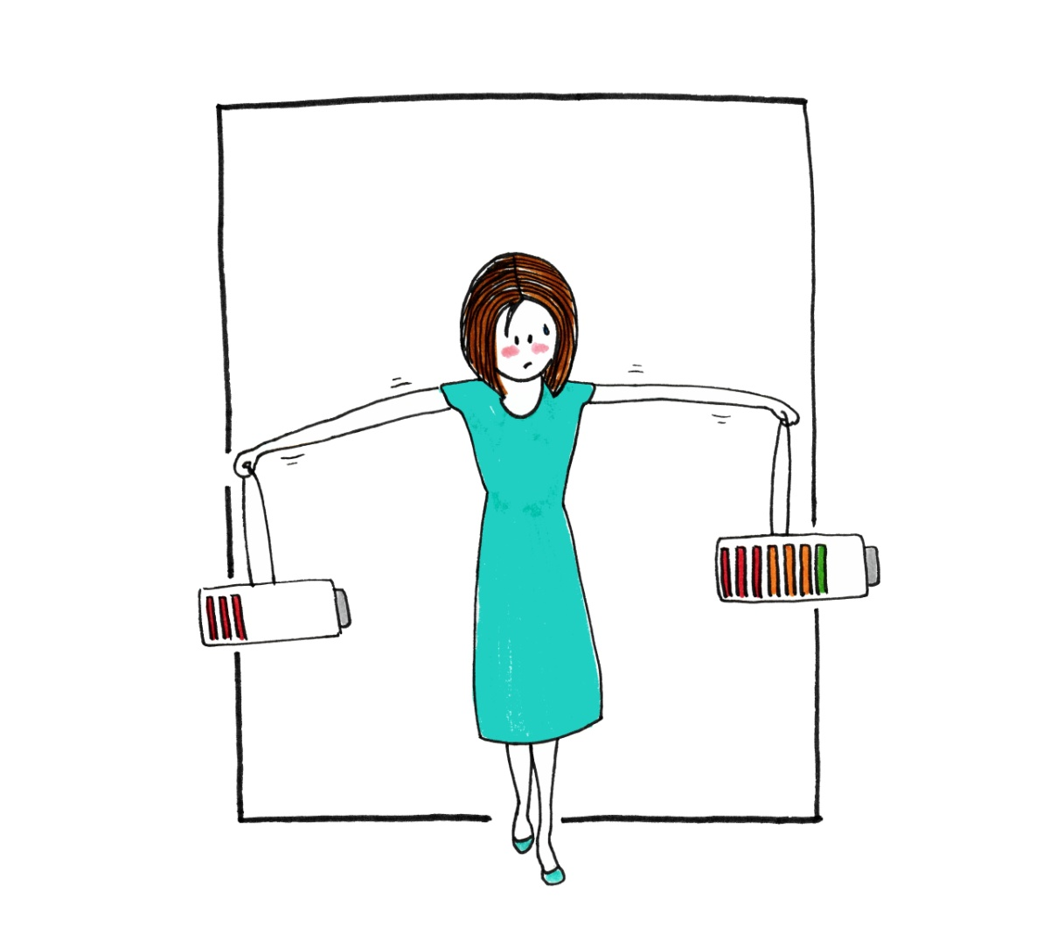
Energiebalans

Slide 4
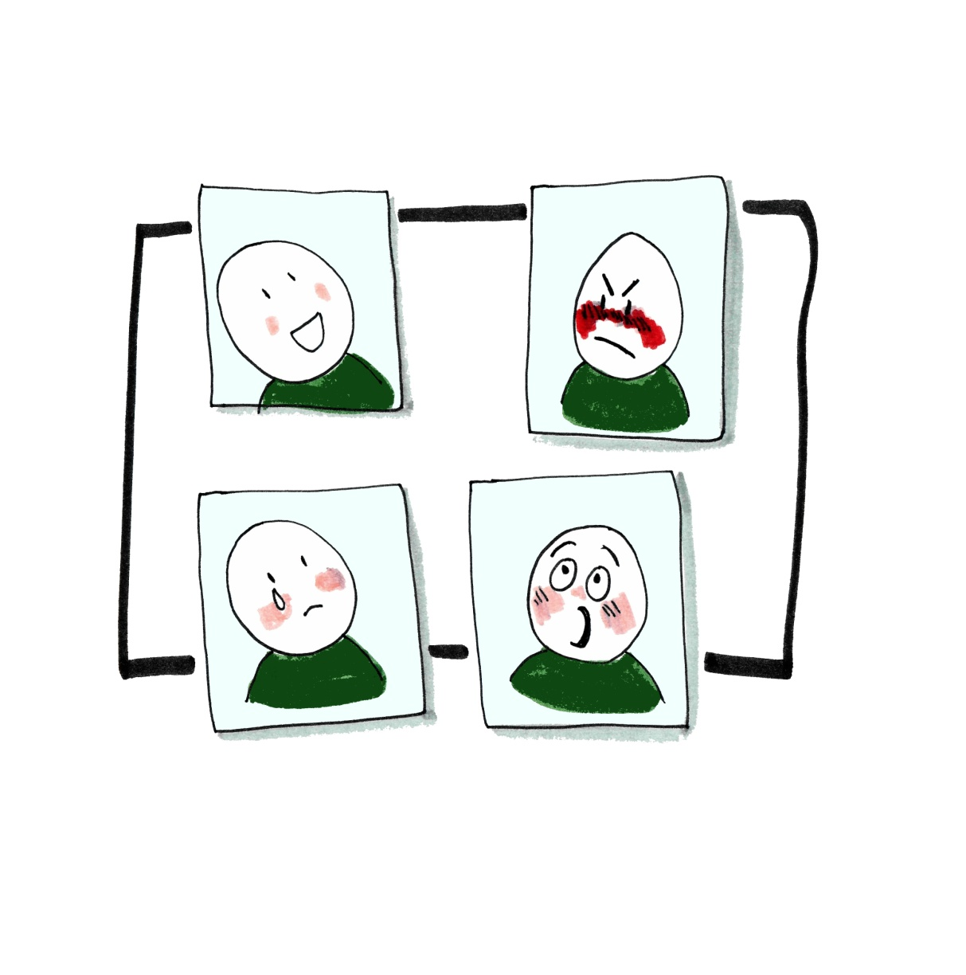
Omgaan met emoties

Slide 5
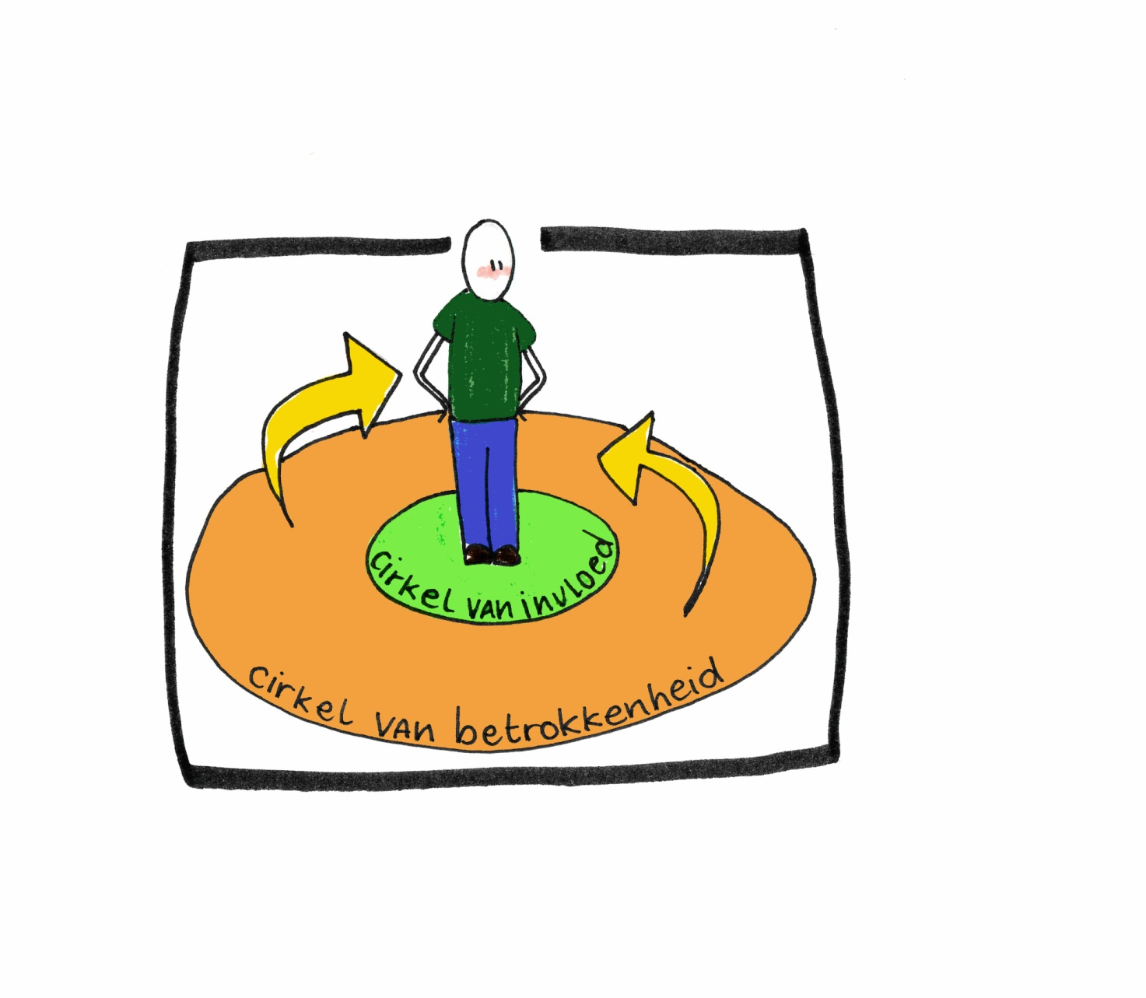
Omgaan met emoties

Slide 6
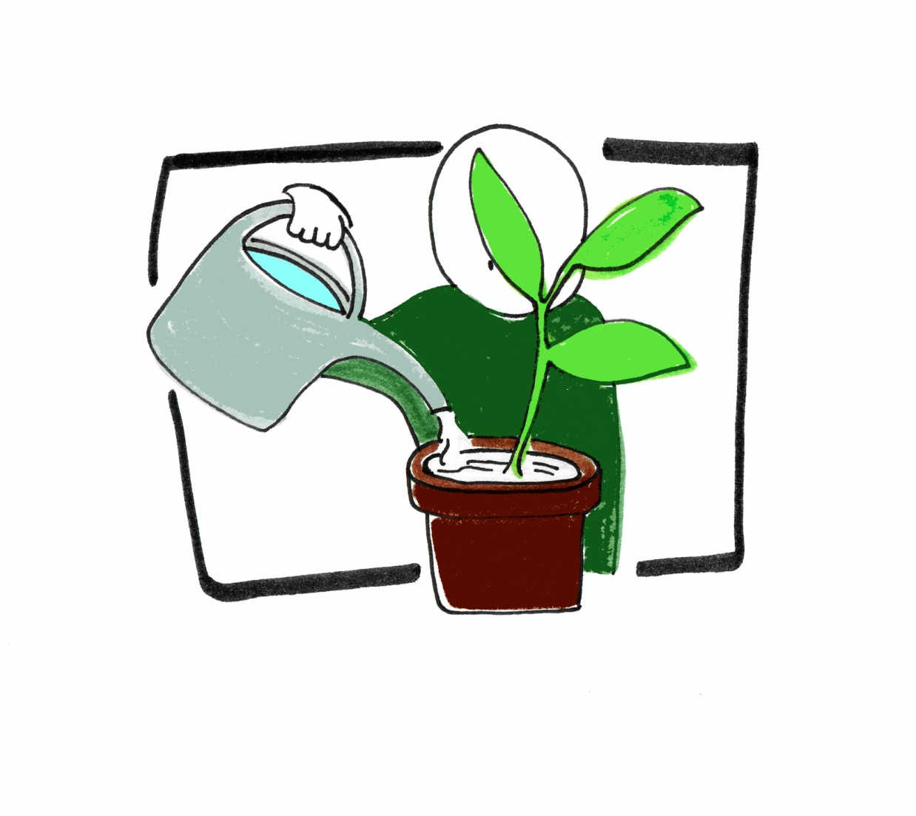
Omgaan met tegenslag

Slide 7
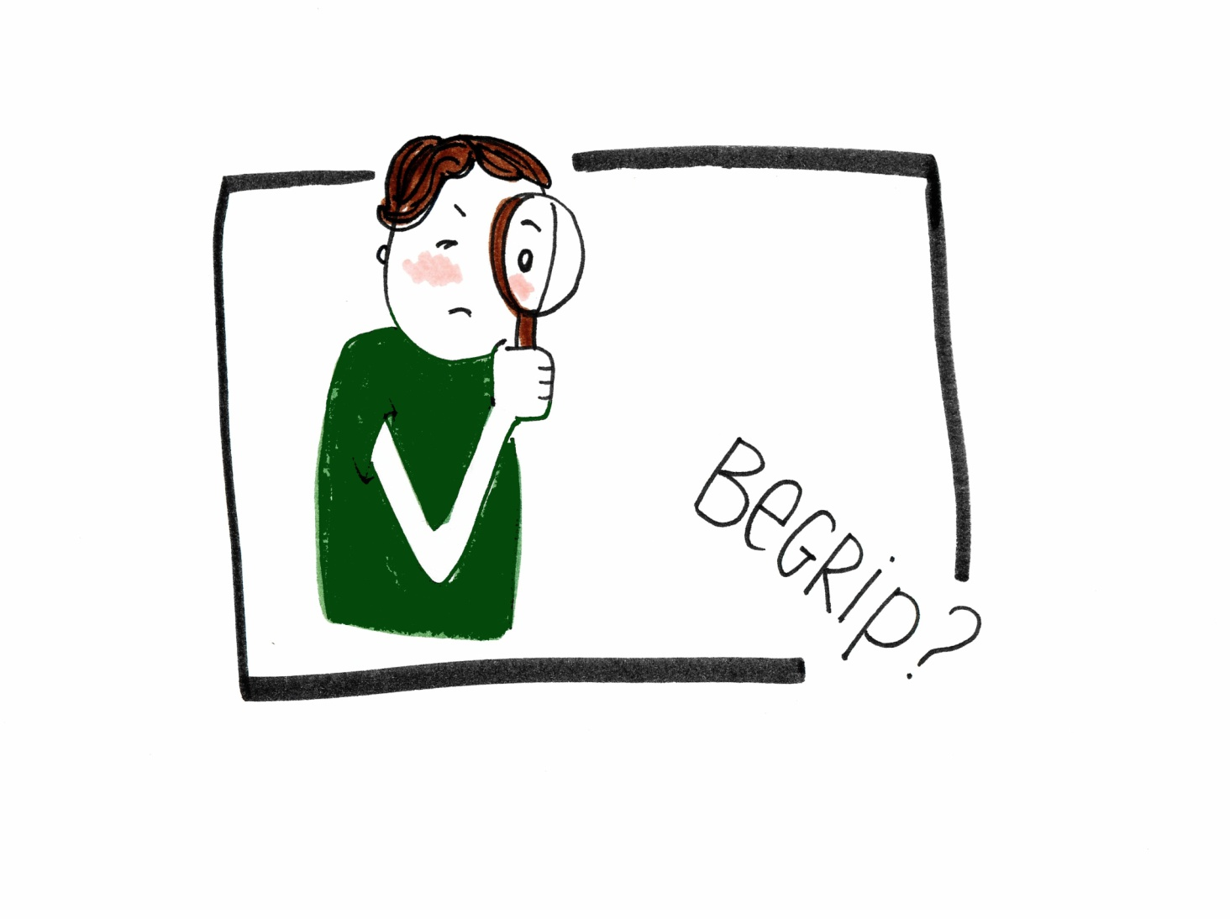
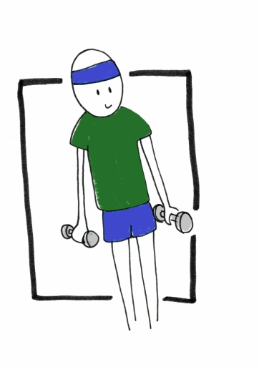
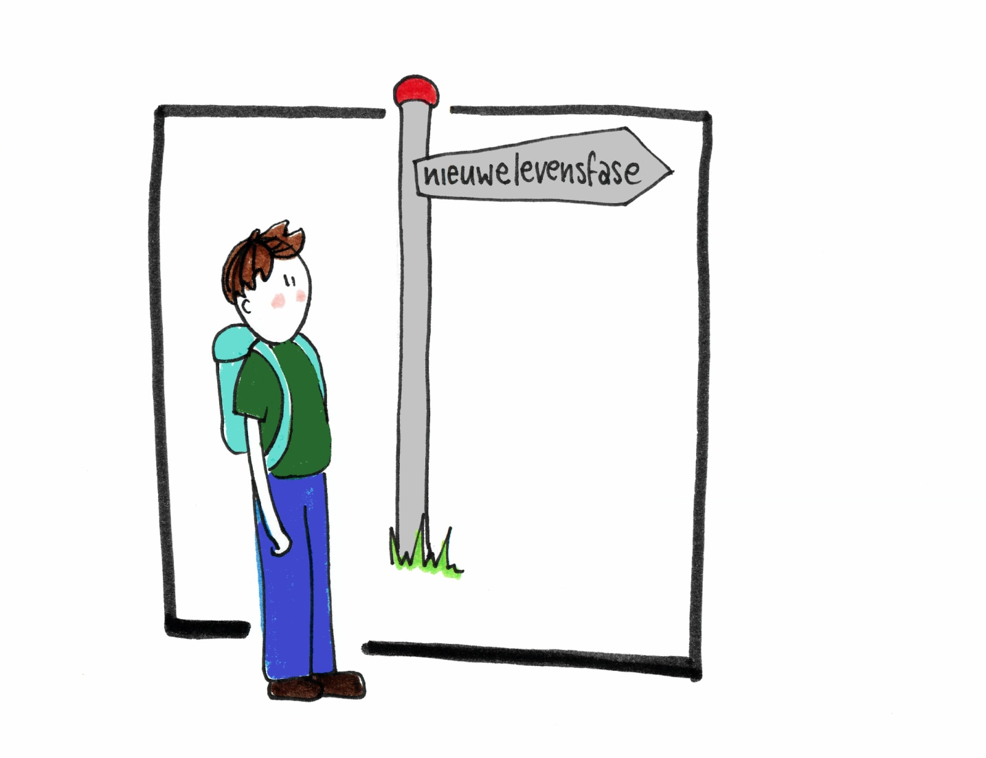
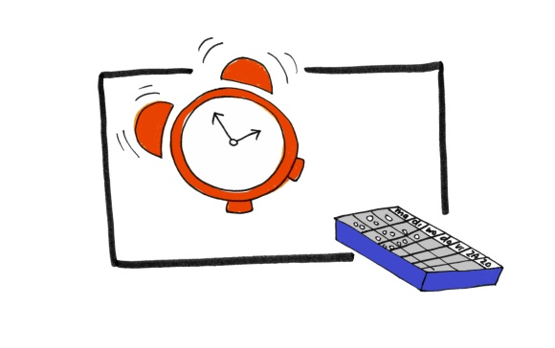
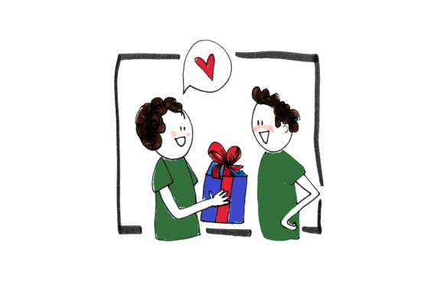
Andere modules
Omgaan met onbegrip
Oppakken nieuwe levensfase
Omgaan met medicatie
Goed bewegen
Omgaan met levende donor
Inzicht krijgen in veranderd leven patiënt (voor naasten)

Slide 8
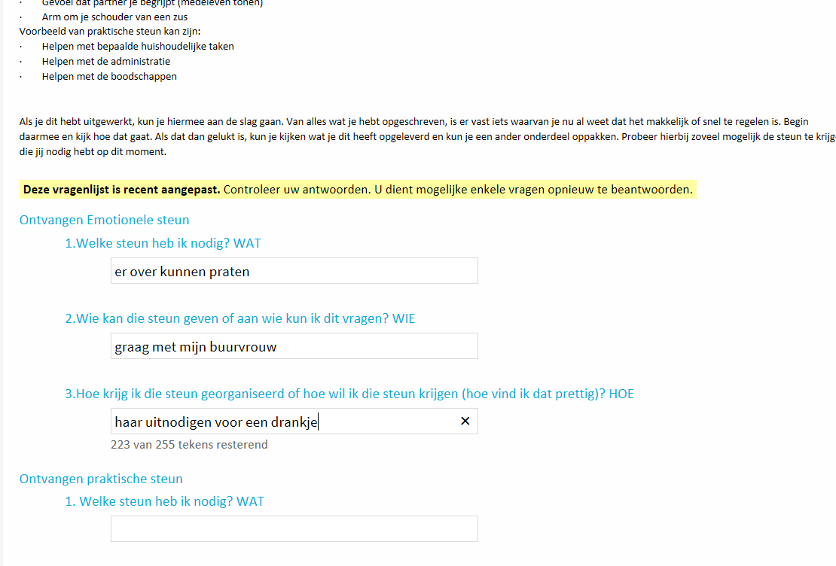
Via MIJN RADBOUD

Slide 9
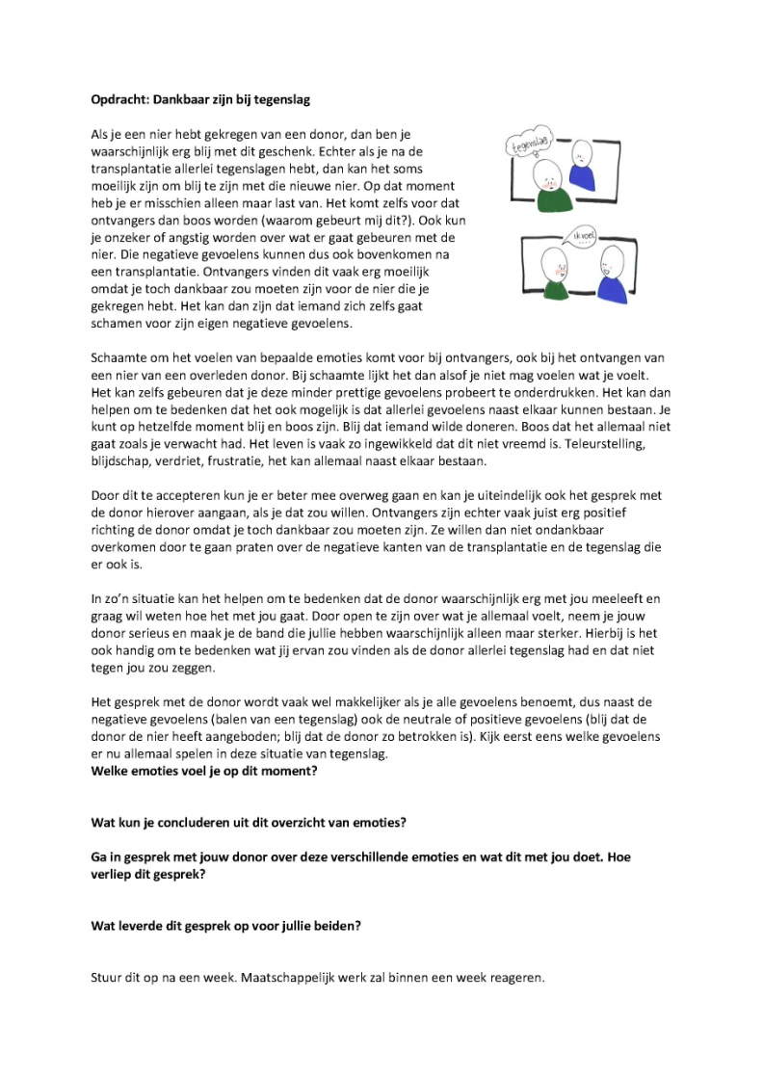
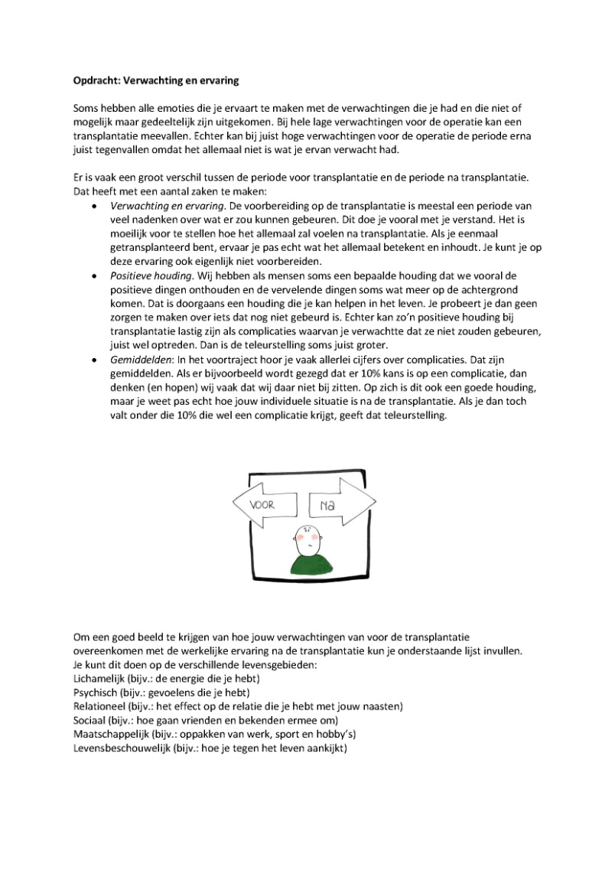
Via beveiligde mail

Slide 10
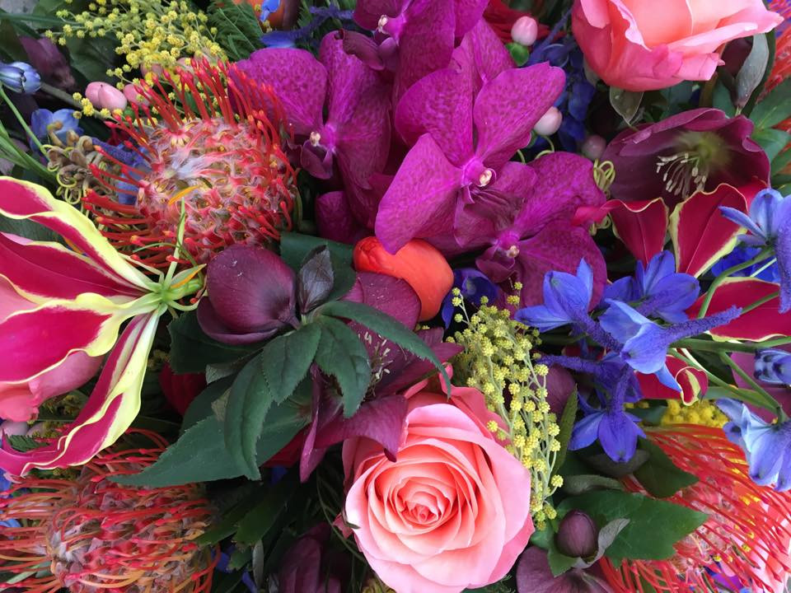
Dank

